Slide 1
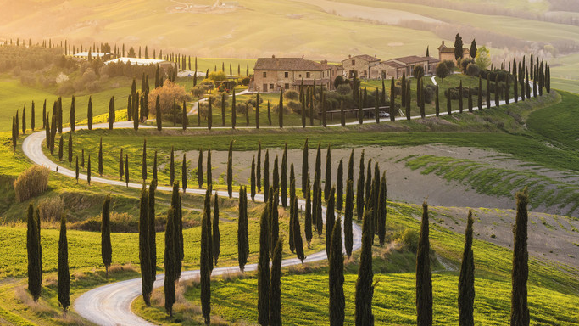
Roadtrip Toscana - Venezia
04 – 21 Agost 2021
Llibre de Viatge

Slide 2
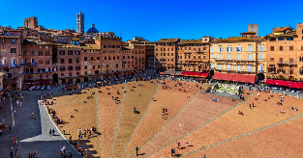
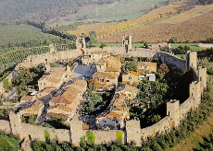
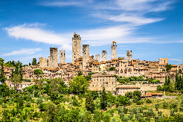
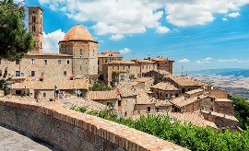
Visites
Dibuixa una Vespa que haguem vist

Slide 3
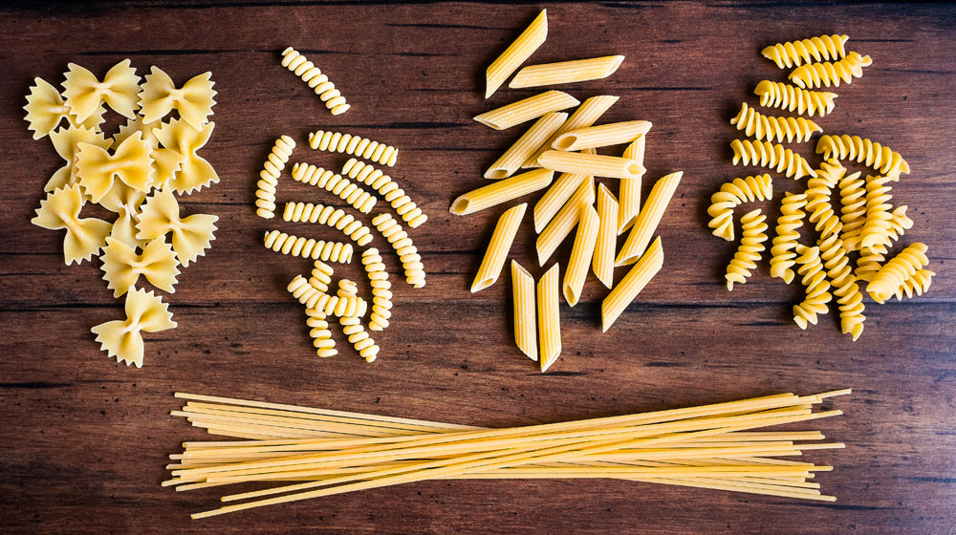
Menjars
Quins tipus de pasta diferent existeixen? Dibuixa i indica alguns

Slide 4
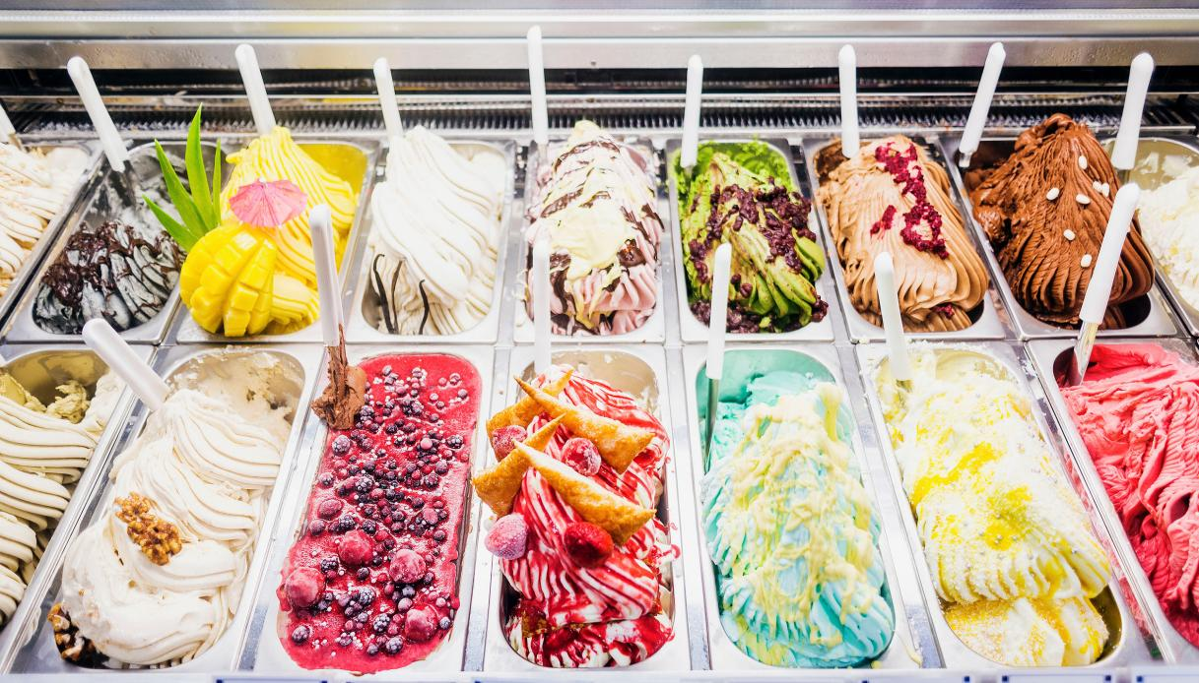
Menjars
Sabors de gelats?
Quins dolços hem trobat?

Slide 5
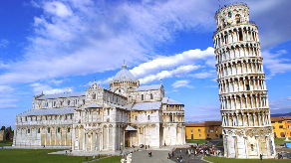
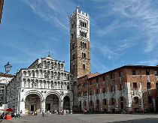
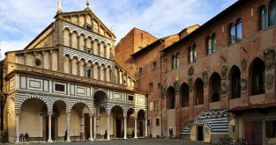
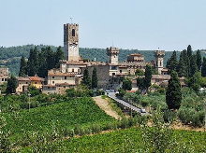
Visites
Dibuixa un monument que haguem vist

Slide 6
Llenguatge - Expressions
Com es diu...
… en italià?
Hola
No entenc
Adéu
Després
Moltes gràcies
Com arribar a...
Nen / nena
No parlo italià
Si us plau
Parles castellà?
De res

Slide 7
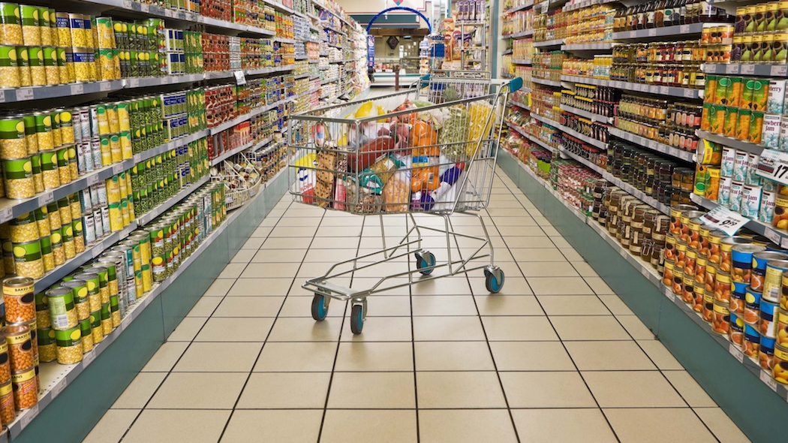
Costos de les coses
Quin cost té...
… entrar a una església?
… un litre de benzina?
… una coca cola al súper?
… una ampolla d’aigua al súper?
… pujar al vaporetto?
… un gelat?
… entrar a un museu?

Slide 8
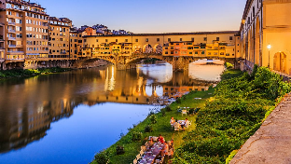
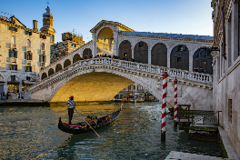
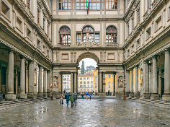
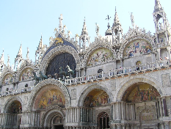
Visites
Quina escultura t’ha agradat més i a quin museu estava? Dibuixa-la

Slide 9
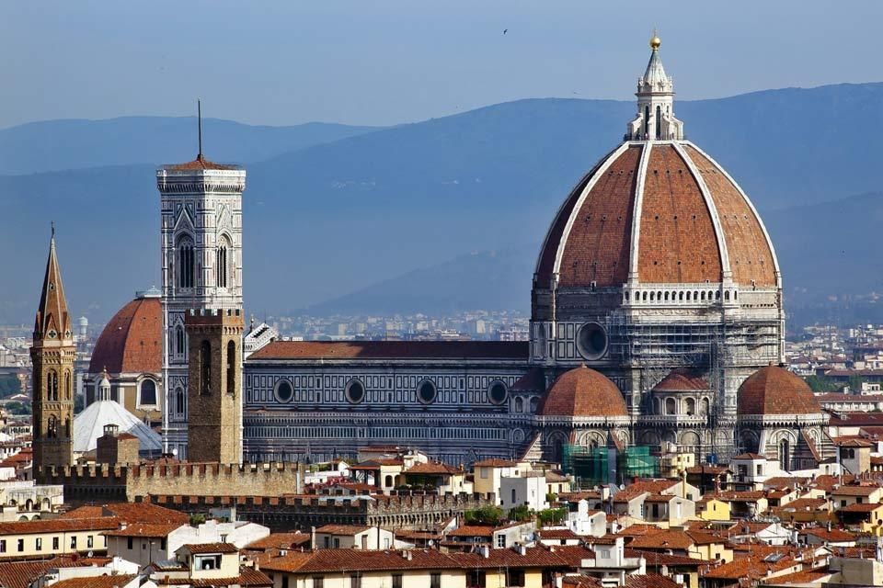
Distàncies - Temps
Ruta
Temps
Distància
de casa a lloc de primera nit
Allotjament 1 a Allotjament 2 (Toscana)
Allotjament 2 a Florència
Florència a Venècia
Venècia a lloc de nit de tornada
Tornada a casa
Totals

Slide 10
Venezia
Dibuixa una gòndola
Dibuixa una màscara veneciana

Slide 11
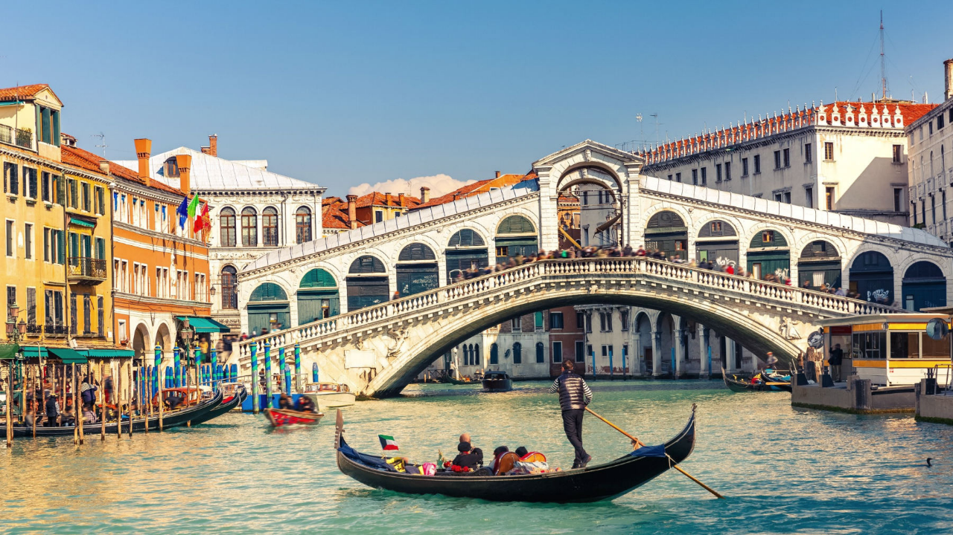
Resultats
VISITES
MENJARS - 1
MENJARS - 2
LLENGUATGE
COSTOS
DISTÀNCIES

Slide 12
